Slide 1

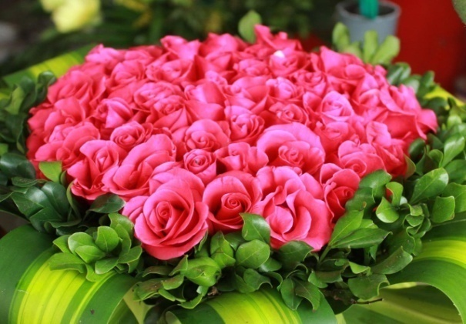
TRƯỜNG TIỂU HỌC ÁI MỘ B
CHÀO MỪNG QUÝ THẦY CÔ VỀ DỰ GIỜ
Môn: Toán

Slide 2
Thứ hai ngày 6 tháng 12 năm 2021
Toán
Luyện tập( trang 67)

Slide 3
Bài 1: >, <, = ?
>
<
744g ... 474g
400g + 8g ... 480g
1kg ... 900g + 5g
305g ... 350g
450g ... 500g – 40g
760g + 240g ... 1kg
<
<
>
=

Slide 4
Bài 2: Mẹ Hà mua 4 gói kẹo và 1 gói bánh, mỗi gói kẹo cân nặng 130g và gói bánh cân nặng 175g. Hỏi mẹ Hà đã mua tất cả bao nhiêu gam kẹo và bánh?
Bài giải
Số gam kẹo mẹ Hà đã mua là:
130 x 4 = 520 (g)
Số gam bánh và kẹo mẹ Hà đã mua là:
175 + 520 = 695 (g)
Đáp số: 695g.

Slide 5
Bài 3: Cô Lan có 1kg đường, cô đã dùng làm bánh hết 400g. Sau đó cô chia đều số đường còn lại vào 3 túi nhỏ. Hỏi mỗi túi có bao nhiêu gam đường?
Bài giải
1kg = 1000g.
Sau khi làm bánh cô Lan còn lại số gam đường là:
1000 – 400 = 600 (g)
Số gam đường có trong mỗi túi nhỏ là:
600 : 3 = 200 (g)
Đáp số: 200g đường.

Slide 6
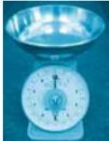
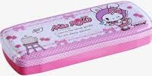
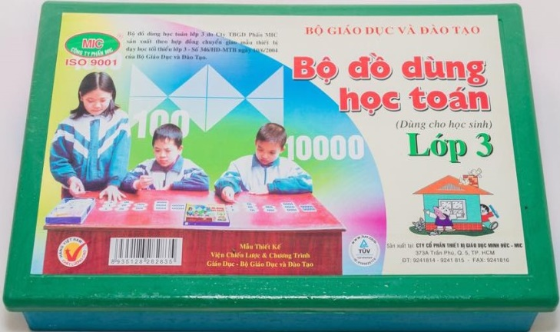
Bài 4: Thực hành:
Dùng cân để cân một vài đồ dùng học tập của em.

Slide 7
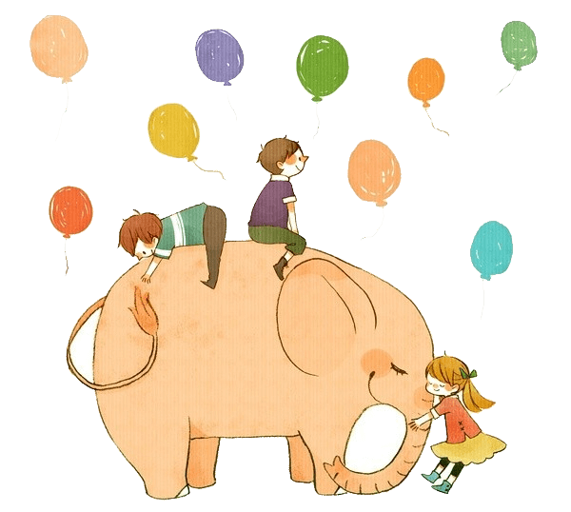
CHÚC CÁC CON
CHĂM NGOAN – HỌC GIỎI

